Slide 1
工程导论
授课教师
刘少兵 黄文明 张文辉
姚 罡 陈 辉 林 科
glchenhui@126.com
QQ:493934628

Slide 2
第1章
绪 论

Slide 3

本课程的目标
使你确定近期人生目标：当一名什么类型的工程师；
长远人生目标：当一名什么水平的工程师；
成为工程师必备的品德、能力和知识要求；
如何构思和设计一个工程项目或产品；
如何高效、低耗地完成一个工程或产品；
借鉴和创新。
希望学完本课程，请诸位能在思考问题时具有前瞻性、系统性；在解决问题过程中要有团队精神、要积极准确表述意见；在工程过程中能书写相关文档及论文材料。

Slide 4
为什么要开设这门课？
工程院校师培养工程师的摇篮！
从专业的角度：
（1）工程师的主要工作内容师什么？
（2）工程师需要那些能力？
工程教育有责任向学生传授广泛的学科知识；
工程师必须具备广泛的个人能力、人际沟通能力以及产品、过程及系统的构建能力，这些能力保证学生在社会和企业背景环境下的团队工作中发挥重要作用。

Slide 5
工程师应具有的能力和素质
较好的掌握工程科学基础知识（数学、物理、生物、化学）
较好了解设计和制造流程
具有符合学科和系统的观点；
基本了解工程实际知识（经济学、商务、历史、环境、顾客及社会需求）
较好的沟通能力（写作、口头交流、图形、理解别人）
高道德水准
批判性、创新性的思维能力，既能独立思考，又能博彩众家之长；
具有自信和能力适应多变快变的环境，具有终身学习的愿望和求知欲
深刻了解团队工作的重要性及具备的能力。

Slide 6

选用教材
作者: 邵华
出版社:机械工业出版社
出版时间:2016年02月

Slide 7

参考教材
作者:姚立根，王学文 编
出版社:电子工业出版社
出版时间:2012年08月

Slide 8
参考链接
https://www.icourse163.org/course/JUST-1001754029

Slide 9
课程内容
第1章 工程学概论
  第一节 工程的定义
  第二节工程的本质与特征
  第三节 工程设计的演化
第2章 工程项目解决方案
  第一节 工程项目的开发过程
  第二节 项目开发过程中的文档
第3章 工程师的素质
  第一节 工程师的职业要求
  第二节 工程师必备的技能

Slide 10
课程内容
第4章梦想与创造力
第5章工程创造的一般方法
  第一节 创造过程的一般方法
  第二节创造产品的一般流程
  第三节技术推动的产品开发
  第四节新产品开发过程例析
  第6章 职业道德
  第一节职业道德与工程事故
  第二节工程职业道德

Slide 11
课程内容
  第7章表达与交流
  第一节交流与沟通
  第二节口语表达与交流能力
  第三节面表达及交流能力
第8章 技术创新与知识产权
  第一节 技术创新
  第二节 知识产权及其保护

Slide 12




纪律要求
1.
2.
有事请假，迟到、早退将影响平时成绩
3次旷课将取消考试资格

Slide 13
第一章 工程学概论
1
工程的含义
2
工程的本质于特征
3
工程设计的演化

Slide 14





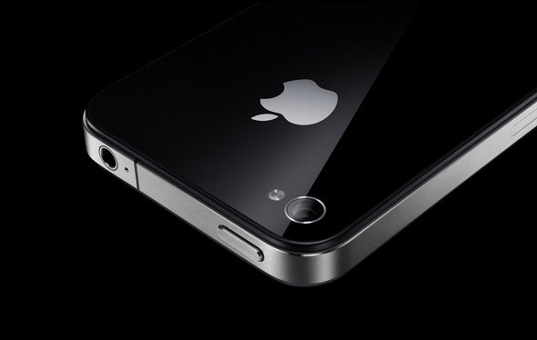
第一节 工程的含义
手机的设计、制造是一个工程的问题
开发一个ERP软件也是一个工程的问题——软件工程
教育工程、管理工程

Slide 15
第一节 工程的含义
（1）工程是利用丰富的自然资源为人类造福的一种艺术（art）
最老的说法是 1918 年英国土木工程协会认为工程是 利用丰富的自然资源为人类造福的一种艺术（art）；美国的土木工程协会也接受 了这一看法，这都是19 世纪的看法。

Slide 16
第一节 工程的含义
20 多年前，美国的工程鉴定委员会，仍然 坚持工程是一个艺术，但是这个艺术很丰富，他们是应用科学、数学原理、应用 经验、应用判断和常识等来造福人类的一种艺术。这是一种对工程的认识，工程 是艺术。

Slide 17
第一节 工程的含义
（2）工程是一个科学
第二种认识，认为工程是一个科学、是一个技术。讲工程是科学，只有 我们中国人的辞海里面有，1979 年我们认为工程是把各个学科的原理应用到工 农业生产活动中去的各个学科的总称，简单讲工程是一种科学。
但英国人在她的 大不列颠百科全书里面认为工程虽然也是应用自然科学知识，但是它是一个技 术，专门的技术，这又是一种主张，工程是科学或者是技术。

Slide 18
第一节 工程的含义
（3）工程是一个技术一种专门的职业，是一种专业（profession）
第三种说法工程是 一种专门的职业，是一种专业（profession）。MIT 美国麻省理工学院他们在上 个世纪90 年代初就正式采用了这样一个定义，工程是一个有创造力的专门职业。

Slide 19
第一节 工程的含义
当然前面有很多定语，他是关于科学知识的开发应用以及关于技术的开发应用的 一种专门职业。这样的专门职业在很多限制内——物质的制约，经济、政治、法 律文化的限制下，也是满足社会需要的一种有创造力的职业。

Slide 20
第一节 工程的含义
英国的工程理事、 工程师发展协会，在文件里正式的表达是：
工程这种专门职业需要培养出来的人， 就做这种事的人，要把通过学习、体验和实践得到的数学、自然科学知识应用于 开发并经济有效的利用自然资源为人类造福。

Slide 21
第二节 工程的本质与特征
一、工程的本质
工程的本质可以被理解为，工程是围绕着一个新的存在物的各种工程要素的集成过程、集成方式和集成模式的统一。
简而言之，工程就是工程要素的集成过程。这种集成方式和过程是工程与科学和技术相区别的一个本质特点。

Slide 22
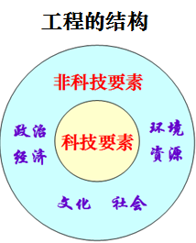
工程要素的集成主要包括科技要素与非科技要素，工程是科技要素和非科技要素的统一体，这两类要素相互作用相互制约，其中科技要素构成了工程的内核，非科技要素构成了工程的边界，包括资源环境、文化政治和经济社会等各种要素。

Slide 23
一 、工程的本质
（一）技术要素的集成
1. 从要素的角度，技术是工程的基本组成
技术一般指根据生产实践经验和自然科学原理而发展成的各种工艺操作方法与技能，运用这些方法和技能所创造的一些产品，比如机器、硬件或工具器皿等等通常也可以叫做技术。

Slide 24
一 、工程的本质
技术作为工程的要素具有以下特点：
第一，局部性。技术总是工程中的一个子项或个别部分。除了技术之外，工程的实施还受很多非技术因素的影响。
第二，多样性。工程中诸多技术有着不同的地位，起着不同的作用，它们之间往往存在着不同的功能。

Slide 25
一 、工程的本质
技术作为工程的要素具有以下特点：
第三，不可分割性。不同的技术作为工程构成的基本单元，在一定的环境条件下，以不可分割的集成形态构成工程整体。

Slide 26
一 、工程的本质
2、从过程的角度，工程是技术的集成和物化
技术能力一旦转化为实际的操作过程、形成新的存在物的时候，就形成了工程。或者说当若干技术从观念形态向实物形态转化时，这就伴随着工程活动。
所以，我们说工程总是与“物”的建造联系在一起，它必须要形成新的存在物。

Slide 27
一 、工程的本质
比方说，建筑师在没有实施建筑之前，就已经掌握了足够的建筑技术，一旦当他将图纸、规划付诸实施，进行实际的建筑活动，那么这就是一项工程活动。
当我们说生物技术的时候，它往往指的是各种方法、技能的体系，当我们说生物工程的时候，往往指的是通过各种生物技术的集成而构造一个新的存在物（比如一个目的基因片段）的过程。

Slide 28
一 、工程的本质
工程作为技术的集成则具有以下特征：
（1）统一性。工程是技术及其相互关联中产生的整体。
（2）协同性。工程至少是由两个或两个以上的技术复合而成，不同技术之间具有相互协同关系。
（3）相对稳定性。工程都是技术的有序、有效集成，不是简单加合，其结构和功能在一定条件下具有相对稳定性。

Slide 29
一 、工程的本质
（二）非技术要素的集成
工程不仅集成“技术”要素，还集成“非技术要素”，是技术与社会、经济、文化、政治及环境等因素综合集成的产物。工程的成功与失败也不仅仅是技术问题就能决定的，甚至更多的时候取决于非技术因素。

Slide 30
一 、工程的本质
如何选择实施工程的技术呢？可以形成很多不同方案，选择哪一种就涉及到决策的问题，而决策则往往要更多地考虑经济因素、环境因素等等；再比如，已经有了一套成熟的方案，这个方案可以由不同的人或不同的团队去实施，这又涉及到竞标的问题。

Slide 31
一 、工程的本质
正因为工程活动有非技术因素的存在，所以，在整个的工程活动过程中，我们必须考察工程活动的边界。以工程目的为核心所涉及的所有相关因素都存在于工程活动的边界之内：它的内圈结构是指纯技术要素的集成与整合；它的外圈结构是指资源、知识、经济、社会、文化、环境、政治等相关要素。所谓通常所讲的“边界条件”是指“外圈”所涉及的要素。

Slide 32
一 、工程的本质
一方面，当外圈结构(“边界条件”)变化的时候，技术要素的集成方式也会变化。另一方面，技术要素本身的状况和水平也改变和规定着与外圈结构要素之间的协调方式。
一个没有污染处理技术的技术系统，它会恶化外圈结构要素的存在状态，同样，人类对环境问题的重视和普遍的可持续发展观，对当代工程的内在技术系统由提出了新的标准和要求。

Slide 33
一 、工程的本质
这种集成方式和过程是工程与科学和技术相区别的一个本质特点！
工程与科学、技术的有什么区别与联系？

Slide 34
一 、工程的本质
工程与科学的关系
美国科学家，也是美国工程师 KarMan，是 研究航空动力的，是钱学森的老师，博士生指导教师，这位老先生已经过世了， 他曾说过一句很精彩的话：“科学家探究已有的世界，工程师开创全无的天 地，两种人做不一样的事。”科学研究是认识世界，工程是改造世界，因此两者的关系是认识世界和改造世界的关系。

Slide 35
一 、工程的本质
工程与科学的关系
以往的科学实验一般由研究者个人或研究组几个人分散地进行，所以一般称不上工程。
现代的大规模科学实验需要组织多个抓呢的科学家和工程师协同进行，这样就出现了“大科学工程”这一新名词，例如当前进行的探月工程。

Slide 36
一 、工程的本质
工程于技术的关系
工程的有组织性决定了工程是一种系统，而技术则是构成系统的一种要素。
一个工程要运用多项技术，包括通用技术和专用技术。通用技术是独立于工程之外的，因此这类技术的卡法于工程本身无关，工程活动中知识把它们拿来用而已，例如计算机技术、GPS技术、北斗技术。

Slide 37
一 、工程的本质
专用技术与工程之间的关系可以分两个方面讨论。一方面是工程促进技术的发展，二是技术支撑工程的实施。
工程对技术的促进作用也有两个方面：工程是技术发展的动力，工程师技术成熟话道路上的桥梁。

Slide 38
第二节 工程的本质与特征
结论
科学是成果，技术是手段，工程师过程，三者是不同层面的东西，不容混淆。
科学-技术-工程三者之间的关系可以粗略的比喻为：燃料---电力---机床的关系。

Slide 39
二、工程的基本特征
(1) 工程的建构性和实践性
作为主观概念建构过程表现在工程理念的定位、工程的概念设计、工程蓝图的规划安排等主观建构过程。
工程的实践性不仅体现在工程项目的物质建设过程中，表现为各种物质资源配置、加工，能量形式转化，信息传输变换的实践过程。

Slide 40
二、工程的基本特征
更重要的是体现在工程项目建成以后的工程运行中。工程运行效果才反映工程建设的质量和水平。
所以，工程建构、工程建设、工程运行是三位一体的工程整体现象。

Slide 41
二、工程的基本特征
(2) 工程的集成性和创造性
任何一个工程过程都集成了各种复杂的要素，这种集成建构的过程就是工程创造、创新的过程。事实上，由于不同工程的“边界条件”不同，每个工程都是独一无二的，几乎没有完全相同的工程。尤其对重大工程而言，我们完全可以说：每一项重大工程都是创造的产物，其创造性往往体现在工程理念、工程设计、工程实施和工程管理等工程活动的全过程。

Slide 42
二、工程的基本特征
(3)工程的科学性和经验性
工程活动与高科技的联系越来越紧密，工程活动中各个环节所需要的知识都超出了个人的经验能力，都必须依据一定的科学理论、尤其是工程科学、系统科学的理论和方法。但同时，现代工程活动涉及的因素众多、关系复杂，需要考虑的外围因素越来越多，还要考虑到管理、组织等社会科学的要素以及环境科学的制约。
所以，现代工程活动都必须建立在科学性的基础之上，但同时又离不开工程设计者和实施者的经验知识。

Slide 43
二、工程的基本特征
（4）工程的复杂性和系统性
随着科学技术的迅速发展，人类的工程活动无论在规模上，还是在复杂程度上，都不断地达到了新的高度。工程系统自身的特点决定了它的复杂性特点。工程是根据自然界的规律和人类的需求规律创造一个自然界原本并不存在的人工事物，所以，工程的系统性不同与自然事物的系统性，它是包含了自然、科学、技术、社会、政治、经济、文化等诸多因素。
工程系统是在自然事物的复杂性基础上加上了社会和人文的复杂性，是这三个复杂性的复合。

Slide 44
二、工程的基本特征
(5)工程的社会性及公众性
工程活动是一个将技术要素和非技术要素集成起来的综合性的社会活动过程，任何工程项目都必须在一定时期和一定社会环境中存在和展开，是社会主体进行的社会实践活动。
首先，从整个工程过程分析来看，工程社会性表现为实施工程的主体的社会性。工程师和工程共同体成员一起协同工作，在特定的工程流程、规范和方法的指导之下，有组织、有结构、有分工，大家协调配合，共同完成工程的建设。

Slide 45
二、工程的基本特征
如我国三峡工程总工期17年，集防洪、发电和航运于一体，静态总投资900多亿元，总库容393亿立方米，动迁113万人，涉及生态保护和经济社会结构变迁。
其次，工程的社会性也表现出它的公众性特点。公众关注工程问题，主要是从个体所感受到的工程所带来的社会、经济、文化、环境、伦理等的正负面效应出发的，是从工程与个人生存、发展状况的关系的角度出发的。在推动社会公众全面理解工程的同时，争取社会公众对工程建构的参与、监督和支持是当代工程活动的一个重要环节。

Slide 46
二、工程的基本特征
（6）工程的效益性和风险性
工程实践都有明确的效益目标。在工程实践中，效益与风险是相关联的。
工程的风险性同时来自非科技要素和科技要素！

Slide 47
二、工程的基本特征
，非科技要素的风险因素为：
首先，来源于工程活动环节的复杂性。工程活动作为一个过程包括诸多环节，例如，决策、规划、设计、建设、运行和维护、管理等，不同的环节都由不同的社会群体来完成，每一个建设者和参与者不可能都对工程建设进行科学和准确的考虑，诸多环节也不可能完全做到科学、准确和无偏差的整合。

Slide 48
二、工程的基本特征
其次，来源于工程利益相关者的矛盾。工程涉及政府部门、企业、工程专家技术人员、工人、社区环境中的居民等多方利益相关者，往往存在诸多利益冲突，使得工程人为地存在着不安全和风险。
最后，来源于工程边界各要素间的矛盾冲突。工程的边界包含了资源环境、政治文化、经济社会等各个要素，对于现代工程而言，不仅要考虑其经济效益，而且必须协调经济与其他边界要素的关系。而在具体的工程实施过程中，这些边界要素间常常会发生冲突和矛盾，从而带来风险隐患。

Slide 49
二、工程的基本特征
科技要素的风险性
科技要素的风险性主要来源于三个方面：
一是，科学知识本身的局限性和不确定性；
二是，当代科技风险的特殊形态；
三是，当前的科技水平的限制。

Slide 50
第三节 工程设计的演化
从新石器时期的晚期到如今的几万年期间，三个主要的变革促成了人类由最早的、以狩猎为主的群居形式发展成为如今以信息为基础的信息社会。

Slide 51
第三节 工程设计的演化
腾讯网在院士访谈录采访中国工程院殷瑞钰院士：
我们在工业化进程当中，工程活动是一个非常普遍的现象，工程活动其实在人类早期就有，我们这个地球先是有自然，一开始是有天地原荒，逐步进化出现了生命现象，出现了生物的多样化，同时又进化出人类，有了人类才有了地球文明，人又是群居性动物，就形成了社会。

Slide 52
第三节 工程设计的演化
所以从历史上看，在有了人类活动之后就有了工程活动，比方说建房子，在坡上刨个洞，这都是工程。是人类依靠自然，同时还要繁衍、生存和发展，这种活动是为了建设家园，为了更美好的生活而进行的有目的的或者是一种有组织的活动。

Slide 53
第三节 工程设计的演化
工程是人类生存、发展的历史过程的一项基本活动，而且在历史的进程当中，工程一是体现为直接参与的，不是间接参与的。在历史上工程活动出现是早于科学活动的，而且工程活动往往成为随后的科学活动的诱因或者是源头，所以工程活动是一项复杂的综合集成过程。即使在现代，科学技术要形成大规模的生产力，仍然离不开工程化这个环节。我们现在应该正确理解工程和科学技术之间的关系。

Slide 54
第三节 工程设计的演化
工程的进一步是研究科学技术工程和产业之间的关系，我们要认识了解自然界的本质以及运行规律，研究这个是科学。所以可以简化的说，科学活动的特征是研究自然界和社会事物的构成本质和运行规律的系统性、规律性的知识体系。
科学活动的主要特征，归纳为探索和发现。如牛顿力学，万有引力的存在。

Slide 55
第三节 工程设计的演化
最早人类以狩猎为主，采用小范围群居的方式生存，在其晚期，由于食物供应不足，这时产生了第一次变革，即由小范围的、以狩猎为主的生活方式转换为大范围的、以农业生产为主的生活方式，其标志是社会制度为领地制度；
第二次变革即为大家非常熟悉的工业时代的开始，在此期间，煤作为能源被大量地应用，蒸汽机的出现及其应用是该时期的重要标志；

Slide 56
第三节 工程设计的演化
第三次变革发生在近期，我们称之为后工业时代，有时又称为基于计算机的或基于信息的社会，在该阶段，信息技术的蓬勃发展是其主要的标志。

Slide 57
第三节 工程设计的演化
在工程设计(实现)的过程中，不仅思想和方法发生了根本的变化，同时实现的形式也发生了根本的转变。
在早期，许多技术发明都源于个人的聪明和智慧，但随着社会的分工越来越细，单靠个人的力量已难以完成技术的创新和实现，团队的作用日渐显现出来。
例如，中国著名的赵州桥，其设计可能由一个人（李春）完成，但要将该新颖的设计实现，必须依靠广大的建筑工匠。

Slide 58
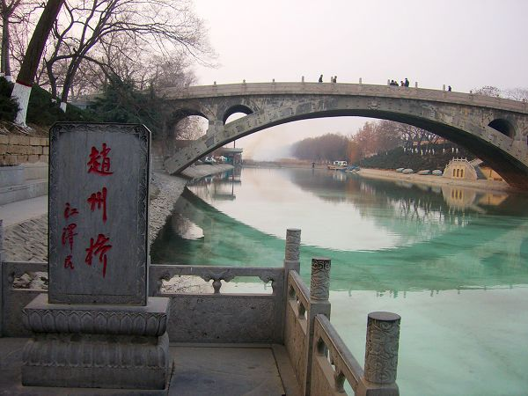

Slide 59
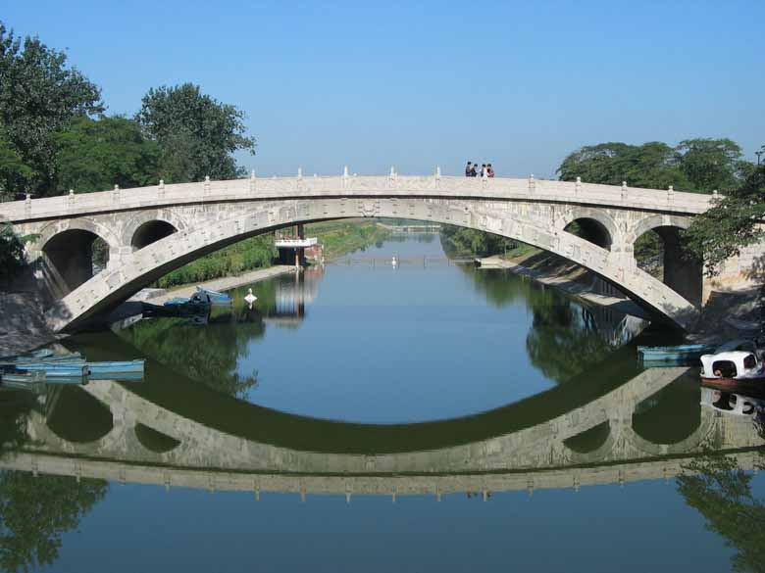

Slide 60

第四节工程教育的必要性
  工程教育需要加强科学、技术、人文、经管，以及系统化集成的能力。因此， 创新设计及其教育的地位不可低估。
MIT工学院办了一个电子杂志 《工程的世界》，说的就是工程就是营造、打造、制造的意思。工程文化的精 髓是造物与做事。

Slide 61
第四节工程教育的必要性
我国国内企业不掌控 DVD 机的任何一项核心专利技术，一台均价 500 元的 DVD，有12 家外资企业伸手要钱，每台机需交纳各项专利费20 美元。建筑机械 多是日本制的，生产汽车部件的机床是日本制的。中国年产2 亿多吨粗钢，但特 殊钢材、建筑用的H 钢甚至部分制造汽车及手机的钢材也多从日本进口。

Slide 62
第四节工程教育的必要性
我国每 年对设备的投资中有60%是国外进口的，特别是在高端设备领域，光纤制造设备 100%进口，集成电路 85%进口，纺织品是我国的强项，但设备进口达到 70%，石 化设备80%进口，高端的医疗设备差不多90%到100%进口。

Slide 63
第四节工程教育的必要性
中国每个已开放产业的前5 名都由外资公司控制，在中国28 个主要产业中， 外资在21 个产业中拥有多数资产控制权。所剩无几的国有大中型橡胶轮胎企业， 还在谈合资。在流通领域，占有主导份额的大型超市领域，外资控制的比例已高 达80%以上。

Slide 64
第四节工程教育的必要性
中国制造大国的称誉，不能建筑在大量耗用原材料、能源、初级劳动力、大 量进口发达国家的知识技术产权、大量牺牲环保与生态资源的成本之上。 我们没有任何理由因为泱泱大国的灿烂历史文化而妄自尊大，更没有任何理 由为 “世界最大的加工厂”而自豪。

Slide 65
第四节工程教育的必要性
要实事求是地承认和正视中国工程和工程 教育的严重落后现状。 科学成果可以到网站上下载，技术成果可以拿钱向人家去买，文章典籍、人 文成就祖宗那里有的是，然而，关系中国人衣、食、住、行、用的今天和未来的 工程成就从哪里来？ 交出满意答卷，是中国工程师的责任，是培养他们的工程教育工作者的责任， 是我们每个人的责任！勿庸置疑，这也是我们的光荣。

Slide 66
习题与思考
  1. 什么是工程技术？
  2. 古代和现今，工程的发展有什么不同？
  3. 工程技术的发展给人类带来了哪些正面和负面的作用？

Slide 67
思考题：
通过案例说明工程对社会、环境可能造成的负面影响。
要求：
内容具体，有数据及来源；

Slide 68
作业
计算机应用和计算机工程的成功实施对社会的可持续发展具有推动作用，但其失败也会对社会、环境、安全、健康等带来负面影响，请分别用实际案例说明上述观点。

Slide 69
Thank You !
计算机学院

